Slide 1

Administración de fallas Administración de rendimiento Administración de configuración Administración de seguridad Administración de la contabilidad

Slide 2
FCAPS
FCAPS es el modelo de red de gestión de telecomunicaciones de ISO para la gestión de redes. FCAPS es un acrónimo de Fault, Configuration, Accounting, Performance, Security (Falla, Configuración, Contabilidad, Desempeño, Seguridad) que son las categorías en las cuales el modelo ISO define las tareas de gestión de redes.

Slide 3
FCAPS
Falla
Localización de errores eficiente, que permite una rápida resolución de problemas, minimizando los tiempo de cortes.
Configuración
Automatización de las funciones de configuración masivas, permitiendo puesta en marcha rápidas.
Contabilidad
La información de uso de cada cliente, es almacenada para su uso dependiendo de las políticas definidas.
Desempeño
Seguridad
Identificación y autentificación de usuario previa a la admisión en la red.
Monitorización remota de estadísticas de un gran número de alarmas, elementos y variables de capacidad y rendimiento.

Slide 4
Acciones básicas
Lectura (Sondeo)
Escritura
Notificación (Trampa)

Slide 5
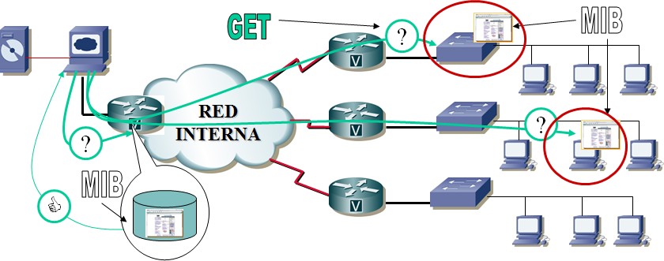
Funcionamiento

Slide 6
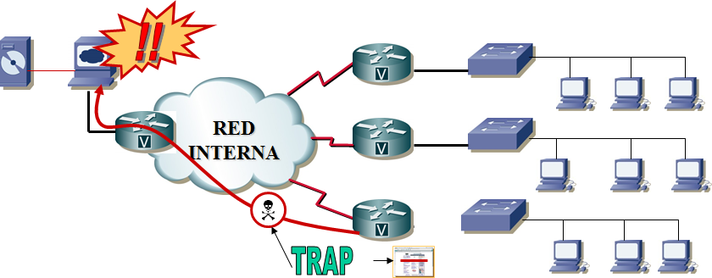
Funcionamiento

Slide 7
Gestión de fallas

Slide 8
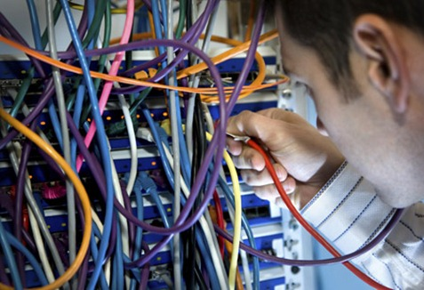
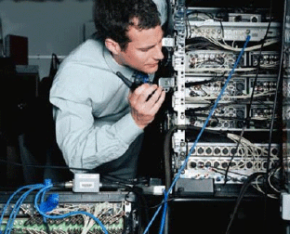
Administración de fallas
Objetivo : registrar, detectar y contrarrestar las condiciones de fallo de la red.

Slide 9
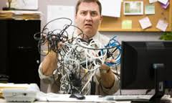
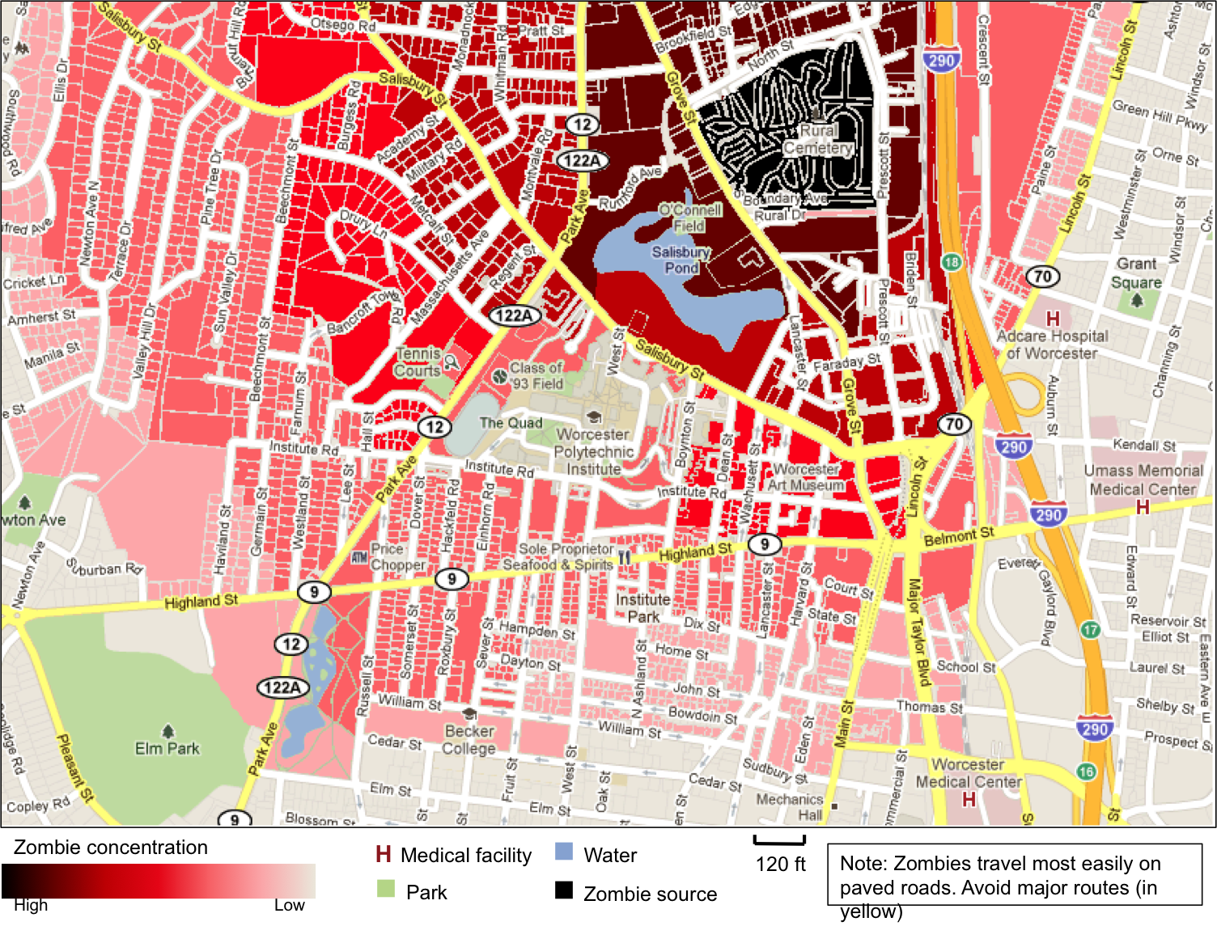

¿Qué implica administrar fallas?
Resolución del problema y documentación
Asignación de recursos para resolver fallas
Determinación de prioridades
Identificación del problema
Sondeo regular de los elementos de la red
Crea, aprueba la solución y se propaga
Establecer el “dominio de fallo”
Diagnosis de los componentes de la red

Slide 10
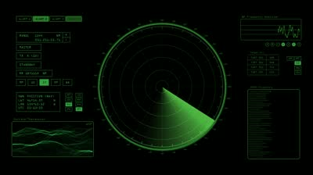

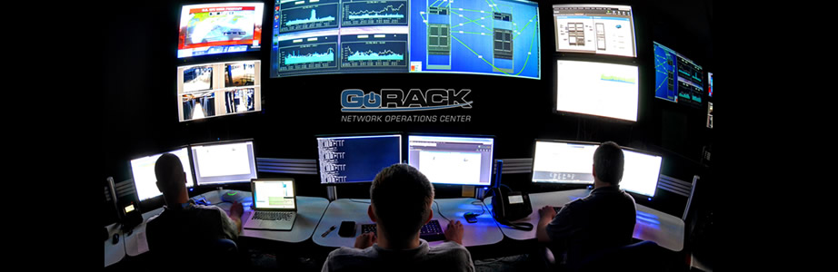

¿Quién detecta el problema?
Será mejor que no suceda !!

Slide 11
¿Qué pasos se deben seguir? (1/2)
Establecer procedimientos de notificación:
Enlace al centro de operación o NOC (Network Operation Center)
Notificación al personal técnico de guardia
Notificación a clientes , gerentes u otro personal de acuerdo a protocolo pre-establecido
Tener un buen sistema de monitoreo y alarma
Sistema Automático (Nagios, Cacti, otros)

Slide 12
¿Qué pasos se deben seguir? (2/2)
Establecer procedimientos de reparación/recuperación.
Documentar procedimientos estándares.
Entrenar al personal técnico.
Mantener la documentación actualizada.
Mantener un sistema de manejo de incidencias (ticketing system).
Para conocer cantidad, prioridad, y estado de resolución de cada problema.
Excelente base de conocimiento, datos históricos.
Regla de 80-20: 80% del tiempo se emplea en diagnóstico.
Administrar carga de trabajo del NOC e ingenieros.

Slide 13
Gestión de configuración

Slide 14

Administración de configuraciones
Objetivo : Controlar qué dispositivos se encuentran dentro de la red administrada y las confi­guraciones hardware y software de dichos dispositivos
No se, Juan sabe pero anda de vacaciones.
Oye Jhon cómo está conectado ese enrutador ?

Slide 15
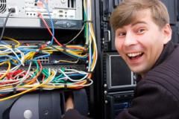
¿Cómo empiezo a administrar?
Solo conéctalo decían...
Registro de la topología
Estático
Qué está instalado
Dónde está instalado
Cómo está conectado
Quién es responsable por cada dispositivo
Cómo contactar a los responsables
Dinámico
Estado operacional de los elementos de la red

Slide 16
¿Qué herramientas hay?
CiscoWorks
Paquete comercial costoso
Solamente soporta equipamiento de marca Cisco
RANCID http://www.shrubbery.net/rancid
Utiliza Subversion o CVS (Concurrent Version System) para mantener un repositorio con registros de cada cambio
Funciona con las marcas de equipos más conocidas
Puede utilizarse con un front-end web
http://www.freebsd.org/projects/cvsweb.html

Slide 17
Gestión del rendimiento

Slide 18
Administración de rendimiento
Objetivo : cuantificar, medir, registrar, analizar y controlar el rendimiento para definir soluciones a futuro.

Slide 19
¿Qué define el rendimiento?
Calidad de Servicio (QoS)
Ancho de banda.
Paquetes perdidos.
Retardos.
Latencia.
Jitter.
Paquetes en desorden.
Errores.

Slide 20


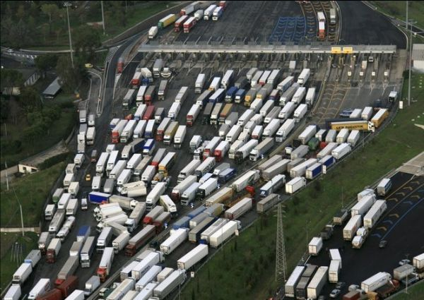
¿Qué implica administrar rendimiento?
Establecer métricas y parámetros
de calidad de servicio
Monitorear todos los recursos para detectar cuellos de botella en el desempeño y traspasos de los umbrales

Slide 21
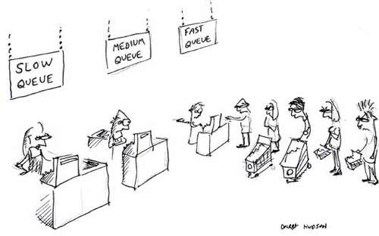

¿Qué implica administrar rendimiento?
Realizar medidas y análisis de tendencias para predecir fallas que puedan ocurrir.
Evaluar bitácoras históricas (logs)

Slide 22
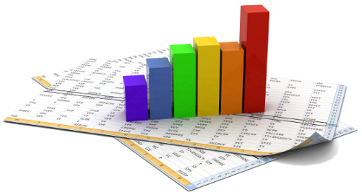
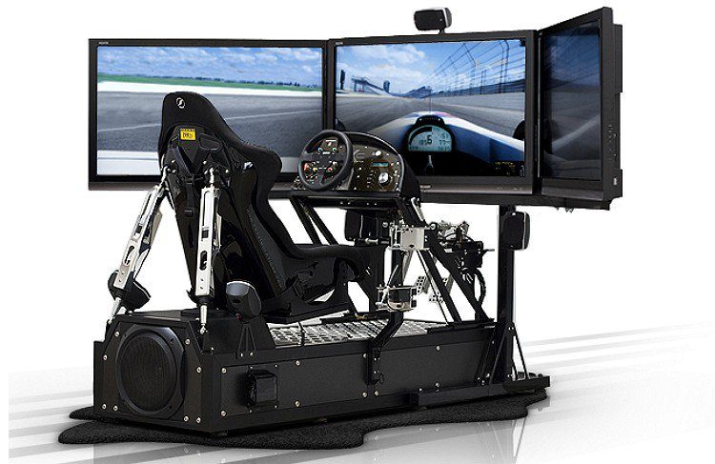
¿Qué implica administrar rendimiento?
Procesar los datos medidos y elaborar reportes de desempeño
Llevar a cabo planificación de desempeño y de capacidad

Slide 23
Gestión de la seguridad

Slide 24
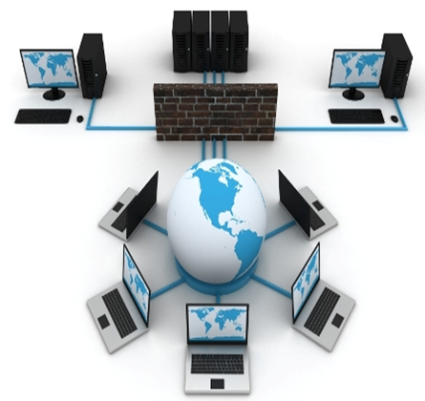
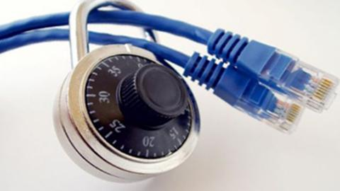
Administración de seguridad
Objetivo : Prevenir ataques y amenazas en la red de computadoras administrada

Slide 25

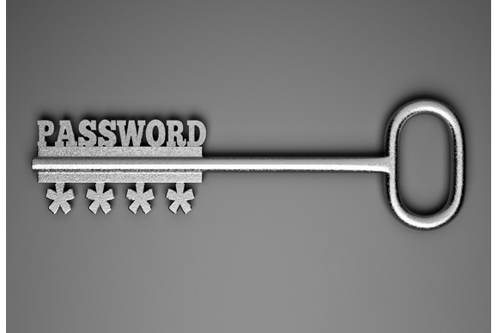
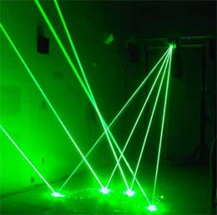
¿Qué implica administrar la seguridad?
Medidas para prevención
Conexiones TCP seguras SSL
Secure socket layer (encriptación)
Cambio de contraseñas recurrente
Autenticación de mensajes
Autenticación basada en firmas digitales, certificación
Encriptación de datos
Medidas para la resolución
Realizar análisis de amenazas
Definir e implementar políticas de seguridad
Reportes sobre el estado de la seguridad y su vulneración o intentos de vulneración
Identificación de la amenaza
Ataques activos
Ataques pasivos
Comportamiento inapropiado o deficiente y respuestas de operación incorrectas

Slide 26
Gestión de contabilidad

Slide 27

¿Qué tiene que ver la contabilidad y las redes?
Nos permite asignar cuotas a los usuarios y monitorear su uso
A partir de estadísticas podemos definir políticas, tarifas y aplicarlas

Slide 28

En resumen

Slide 29
Gestión de Configuración
Establecer parámetros
Establecer filtros
Definir valores umbral
Asignar nombres a los objetos administrados
Proveer la documentación de los cambios de configuración
Cambiar configuraciones cuando sea necesario

Slide 30
Gestión de configuración
Las herramientas para la administración de la configuración deberían cubrir:
Autotopología y autodescubrimiento de los componentes de red, permitiendo extrapolar una descripción de la configuración a partir de un ambiente real (la herramienta genera la configuración de la red "preguntándole" a los componentes)
Sistemas para la documentación de las configuraciones, bases de datos maestras.
Herramientas para generar mapas de red para visualizar datos de configuración.

Slide 31
Gestión de configuración
Herramientas para activar sistemas de respaldo de la configuración actual.
Herramientas para establecer e invocar parámetros de configuración y estados del sistema
Herramientas para distribuir software y controlar el uso de licencias
Herramientas para supervisar y controlar la autorización

Slide 32
Gestión de Rendimiento
Mantenimiento del nivel de servicio que la red ofrece
Eficiencia de la red en todo momento
Datos o variables indicadoras de rendimiento (retardos, carga, tiempos de respuesta, latencia, etc).
Análisis de los datos para determinar los niveles normales de rendimiento.
Fijar los niveles mínimos de rendimiento que pueden ser tolerados.

Slide 33
Gestión de rendimiento
Establecer métricas y parámetros de calidad de servicio.
Monitorear todos los recursos para detectar cuellos de botella en el desempeño y traspasos de los umbrales.
Realizar medidas y análisis de tendencias para predecir fallas que puedan ocurrir.
Evaluar bitácoras históricas (logs)

Slide 34
Gestión de rendimiento
Procesar los datos medidos y elaborar reportes de desempeño.
Llevar a cabo planificación de desempeño y de capacidad (capacity planning). Esto implica proporcionar modelos de predicción simulados o analíticos utilizados para revisar los resultados de nuevas aplicaciones.

Slide 35
Gestión de Contabilidad
Recopilación de datos de uso (de servicios basados en el monitoreo y la medición)
Asignar cuentas de usuario, mantener bitácoras.
Asignar y monitorear las cuotas asignadas.
Definir políticas de contabilidad y tarifas, que permitirán generar facturas y cargos a los usuarios.
Mantener estadísticas de uso

Slide 36
Gestión de contabilidad
Funciones de administración de consumo
Generación y acumulación de distribución de consumo y revisión de consumo.
Funciones de procesamiento de contabilidad
Pruebas, supervisión, administración del flujo y administración de la recopilación de datos de consumo.

Slide 37
Gestión de contabilidad
Administración de tarifas, control de cambios en el sistema de tarifas, control de generación de registro, control de transferencia de datos, control de almacenamiento de datos
Funciones de
control
Generación de cargos, producción de facturas, proceso de pagos, recopilación de deudas, reconciliación externa, procesamiento de contratos.
Funciones de
cargos

Slide 38
Gestión de Fallos
Detección, aislamiento eliminación de comportamientos anormales
Identificar y hacer el seguimiento de las fallas
Identificar las causas del fallo para corregirlo
Asegurar un alto nivel de disponibilidad
Corregir fallas rápidamente

Slide 39
Gestión de fallos
Algunas de las fuentes de fallas son:
Los elementos que conforman los enlaces (cables UTP, cables de fibra óptica, líneas dedicadas, entre otros)
Dispositivos de comunicación (concentradores, switches, routers)
Sistemas finales (clientes, servidores)
La operación incorrecta por parte de usuarios y operadores.

Slide 40
Gestión de fallos
La tareas que involucra son:
Monitoreo del sistema y de la red.
Respuesta y atención a alarmas.
Diagnóstico de las causas de la falla (aislar la falla y analizar la causa que la origina).
Presentar y evaluar medidas para recuperarse de los errores.
Proporcionar asistencia a usuario.

Slide 41
Gestión de fallos
Las siguientes técnicas pueden ayudar en el análisis de fallas:
Auto identificación de los componentes del sistema
Poder realizar pruebas, por separado, con los componentes del sistema
Facilidades de seguimiento
Disponer de una bitácora (log) de errores
Métodos para generar errores de prueba en ambientes controlados.

Slide 42
Gestión de fallos
La posibilidad de iniciar rutinas de auto verificación y la transmisión de datos de prueba a puertos específicos (test remotos)
Establecer opciones para valores de umbral
Activación de reinicios planificados (dirigidos a puertos, grupos de puertos o dispositivos específicos).
Soporte de mecanismos de alarmas para reducir el número de eventos y para análisis de las causas de los problemas.

Slide 43
Gestión de seguridad
El punto de inicio para la discusión son los recursos de la compañía que vale la pena proteger.

Slide 44
Gestión de seguridad
La información, la infraestructura de IT y los servicios son recursos valiosos que valen la pena proteger y están expuestos a amenazas o a un uso inadecuado.
Son necesarias, para prevenir daños y perdidas, establecer las medidas de seguridad que busquen "enfrentar" las amenazas y riesgos obtenidos como resultado de los análisis de seguridad del sistema en red.

Slide 45
amenazas típicas
Espionaje de información, a través de análisis de tráfico de la red hecho de forma oculta (husmeadores) para robo de información (como passwords).
Ataques pasivos
Suplantación de usuarios, falsificación, manipulación de mensajes, reconfiguración no autorizada, acceso no autorizado, virus, ataques de negación de servicios, entre otros.
Ataques activos
Mal funcionamiento de los recursos
Respuestas de operación incorrectas

Slide 46
Gestión de seguridad
La misión de la gestión de seguridad es ofrecer mecanismos que faciliten el mantenimiento de políticas de seguridad (orientadas a la protección contra ataques de intrusos).

Slide 47
Gestión de la seguridad
Realizar análisis de amenazas.
Definir e implementar políticas de seguridad.
Validación de la identidad (autenticación basada en firmas digitales, certificación).
Establecer e implementar controles de acceso.
Garantizar la confidencialidad (encriptación, personas autorizadas).

Slide 48
Gestión de la seguridad
Asegurar la integridad de los datos.
Monitoreo de los sistemas para prevenir amenazas de seguridad.
Identificación de recursos sensibles en la red, tales como ficheros o dispositivos de comunicaciones.
Elaborar reportes sobre el estado de la seguridad y su vulneración o intentos de vulneración.

Slide 49
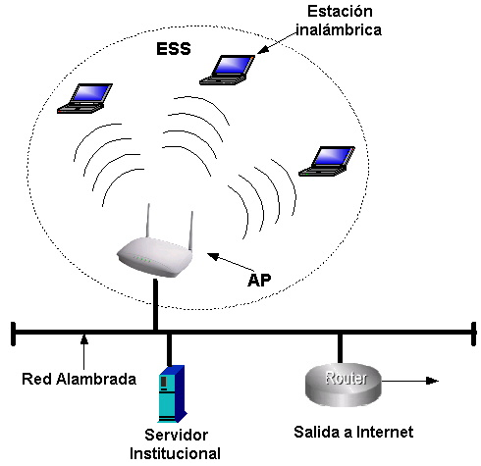
Contabilidad:
De los dispositivos
Recursos
Seguridad:
En los Sistemas
Ataques
Comportamiento inadecuado
Reconfiguración no autorizada
Configuración:
En los parámetros de los equipos
- Funciones
- Autorización
- Protocolo
- Conexión
Fallos:
En los medios de transmisión
Equipos finales
Desempeño:
Estadísticas de las fallas
Generación de reportes
Calidad de Servicios
Cuellos de Botellas

Slide 50
ACTIVIDAD
A continuación se mostrarán imágenes y una descripción de un problema. Asocie dicha representación a alguna de los cinco tipos de administración. Y proponga una acción para resolverla.

Slide 51
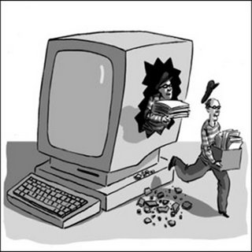
# UNO
Un intruso conecta su cable fast ethernet a tu switch y obtiene conexión.

Slide 52
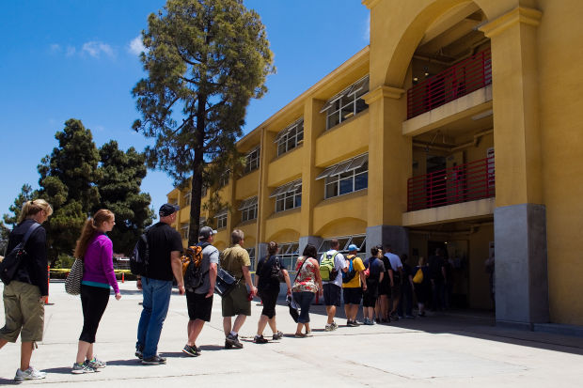
# DOS
Se acaba de instalar un nuevo servicio web y no se conoce cómo se comportarán los usuarios al utilizarlo.

Slide 53
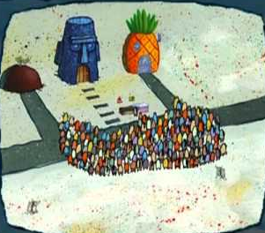
# TRES
Un nodo de la red está recibiendo demasiadas peticiones mientras que otros nodos casi no poseen tráfico.

Slide 54

# CUATRO
Una terminal registrada previamente vía MAC por ti intenta acceder a datos críticos que no le incumben.

Slide 55

# CINCO
Se esta recibiendo una gran cantidad de peticiones de parte de una sola terminal

Slide 56
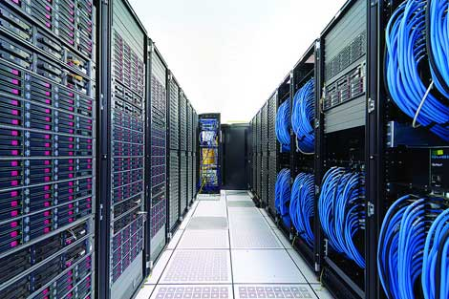
# SEIS
Se ha realizado un cambio de configuración de la red y se necesita conocer cómo se comportará bajo diversos escenarios.

Slide 57
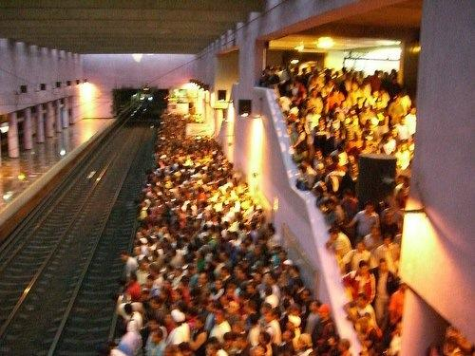
# SIETE
En una red se necesita administrar el ancho de banda para evitar fallas en horas pico.

Slide 58
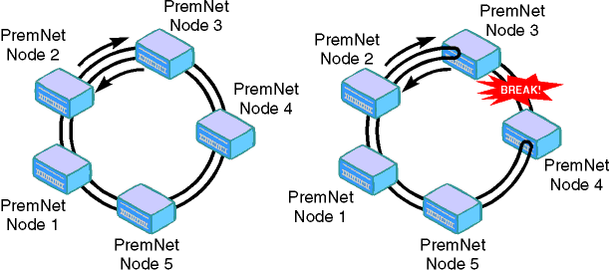
#OCHO
Pérdida de conectividad entre los procesos de protocolo de enrutamiento en los routers.

Slide 59
#nueve
Cambio de estado de un puerto.

Slide 60
#Diez
¿Por qué se beneficia un administrador de red de disponer de herramientas de gestión de red?

Slide 61
Bibliografía
Comandos trap oracle
http://docs.oracle.com/cd/E28221_03/es/E50682/html/snmptraps.htm
Redes de Computadoras, 5ta Edición - James F. Kurose & Keith W
http://www.cisco.com/c/en/us/td/docs/net_mgmt/prime/collaboration/9-0/fault_mgmt/guide/pc_fm/fm_ov_pc.html
En colaboración con los grupos 4CM1, 4CM2, 4CV4 periodo 2014-2015/2

Slide 62
COnfiguración
El termino puede tener mas de un significado dependiendo del contexto, puede ser:
Una descripción de un sistema distribuido.
Un proceso para manipular la estructura del sistema distribuido.
El resultado del proceso de configuración.

Slide 63
Descripción
Significa la descripción de un sistema distribuido basado en su ubicación física o geográfica de los recursos, que incluye como están conectados y sus relaciones lógicas.

Slide 64
Proceso
Define un proceso para manipular la estructura del sistema distribuido donde se establecen o modifican parámetros que controla la operación del sistema y ajustan el ambiente requerido para su operación.

Slide 65
Resultado
Se entiende como el resultado del proceso de configuración, el sistema generado (configurado) en el sentido de ciertos valores de los parámetros que son característicos para la operación normal del recurso.

Slide 66
Aspectos de la configuración
Lugar donde se realiza la configuración
Almacenamiento de la configuración
Validez de una configuración
Configuración estática
Configuración dinámica
Interface de usuario del configurador
Notes:
Lugar desde donde se realiza la configuración: Una configuración puede hacerse en el mismo componente ("me siento frente al router y lo configuro") o puede realizarse de forma remota ("a través de un modem realizo la configuración"); puedo configurar un componente y copiar esta configuración a los componentes similares, o puedo configurarlos desde una estación seleccionada (estación de administración de red) para todos los componentes (por ejemplo, un servidor DHCP). El sistema que está siendo configurado no siempre es compatible con el sistema desde el cual se está configurando y puede deberse a razones técnicas (el editor, el tipo de terminal, los protocolos utilizados no son compatibles), razones de organización de la red o razones de seguridad.
Almacenamiento de la configuración. La configuración puede almacenarse en NVRAM, en disco duro o dispositivo removible (dentro de un componente) haciendo que la configuración se pueda cambiar rápidamente cambiando el disco o, incluso, recargando la configuración a través de la red. Una configuración puede ser almacenada en un boot server y se puede "invocar" a través de los protocolos adecuados.
Validez de una configuración. Una configuración estática es aquella donde cada reconfiguración implica interrumpir la operación del componente (apagar y prender o reiniciar el sistema). Una configuración dinámica, por otra parte, permite hacer cambios en la configuración mientras el componente opera y no se requiere "apagarlo".
Interface de usuario del configurador. La calidad de la interface de usuario depende de la magnitud de los parámetros que pueden ser modificados rápidamente o pueden ser aplicados al mismo tiempo a varios componentes o dispositivos. El sistema de configuración y la documentación de la configuración deben estar protegidos de uso no autorizado (passwords, áreas físicas restringidas, seguridad del protocolo de configuración).

Slide 67
Implicaciones de la Administración de la configuración
Establecer parámetros
Definir valores de umbral (threshold)
Establecer filtros
Asignar nombres a los objetos administrados
Proveer la documentación de cambios
Cambiar configuraciones

Slide 68
Herramientas
Autotopológicas y autodescubrimiento de componentes de la red
Sistema para la documentación de las configuraciones
Herramientas para generar mapas de red para visualizar datos de configuración
Herramientas para activar sistemas de backup de la configuración actual.
Herramientas para establecer e invocar parámetros de configuración y estados
Herramientas para distribuir software y controlar uso de licencias
Herramientas para supervisas y controlar la autorización

Slide 69
Administración de fallas
La administración de fallas está relacionada con la detección, aislamiento y eliminación de comportamientos anormales del sistema.
Identificar y hacer el seguimiento de las fallas es un problema operacional importante en todos los sistemas de procesamiento de datos.

Slide 70
Administración de fallas
Comparado con sistemas no conectados a una red, la administración de fallas en redes de computadores y sistemas distribuidos es más difícil por una diversidad de de razones que incluyen, entre otros:
El mayor número de componentes involucrados,
La amplia distribución física de los recursos,
La heterogeneidad de los componentes de hardware/software y
Las diferentes unidades de la organización involucradas (diferentes personas). Una falla puede ser definida como una desviación de las metas operacionales establecidas, de las funciones del sistema o de los servicios. Los mensajes sobre las fallas son dados a conocer por el mismo componente o por los usuarios del sistema.

Slide 71
Administración de fallas
Una falla puede ser definida como una desviación de las metas operacionales establecidas, de las funciones del sistema o de los servicios.
Los mensajes sobre las fallas son dados a conocer por el mismo componente o por los usuarios del sistema.

